Slide 1
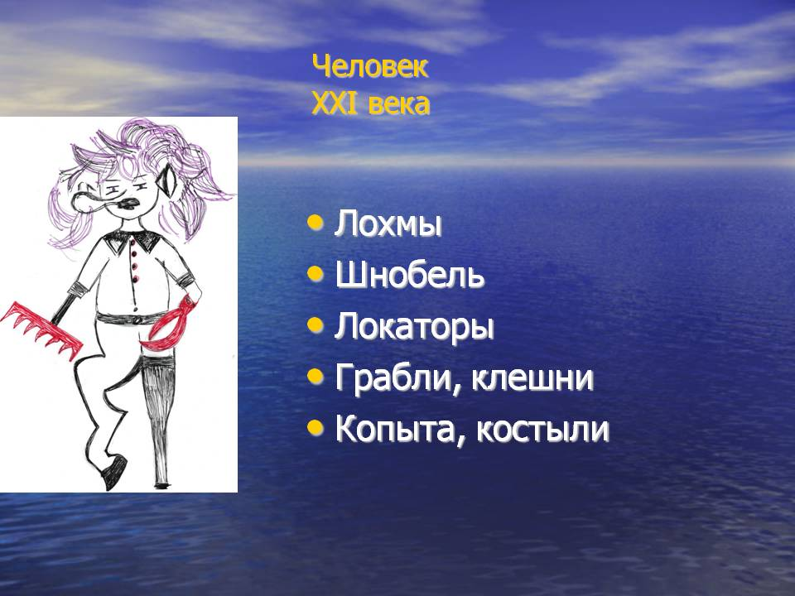
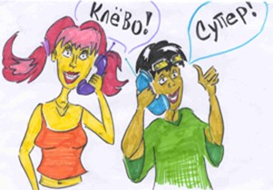
Жаргонизмы.
Необщеупотребительная лексика.

Slide 2
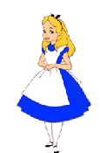
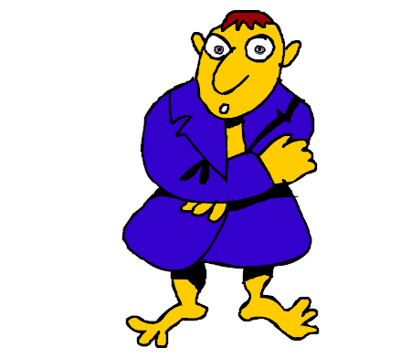
ЖАРГОНИЗМЫ – это слова, ограниченные в своём употреблении определённой социальной или возрастной средой.
Ваня, в своей речи ты часто употребляешь жаргонизмы, а ведь они находятся за пределами литературного языка, их употребление говорит о невысокой культуре человека.
Достала уже, зубрила! Уши вянут от твоих правил!
Я крутой!

Slide 3
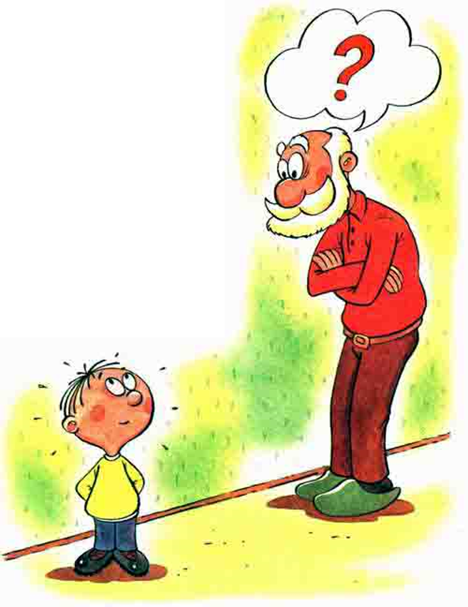
ЖАРГОНИЗМЫ – это слова, ограниченные в своём употреблении определённой социальной или возрастной средой.
Ну, дед, ты и отмочил!
ФРАНЦУЗСКОЕ – jargon.
ГАЛЛОРОМАНСКОЕ – gargone.
В переводе с галлороманского – «болтовня». В русский язык пришло из французского довольно поздно – приблизительно в середине ХIХ в. Жаргон – либо ломаный язык, либо речь с большим использованием профессиональных слов и выражений. (Этимологический словарь русского языка. – М. – ЮНВЕС. – 2005.)

Slide 4
СФЕРА УПОТРЕБЛЕНИЯ ЖАРГОНИЗМОВ
УЧЕНИЧЕСКИЙ ИЛИ СТУДЕНЧЕСКИЙ ЖАРГОН
Параша –
«оценка два»,
физра – «физкультура как учебный предмет»
ТЮРЕМНО-ЛАГЕРНЫЙ ЖАРГОН
Баланда – «похлёбка»,
стукач – «доносчик».
Жаргонизмы
ПРОФЕССИОНАЛИЗМЫ КАК ЖАРГОН
Склянки - «часы»,
полундра – «берегись!» (из морского жаргона)
КОМПЬЮТЕРНЫЙ СЛЕНГ (ЖАРГОН)
Комп – «комьютер»,
клава – «клавиатура»

Slide 5
Укажите в каждой паре близких по значению слов жаргонизмы.
Выпишите литературные слова.
В какой сфере жизни могут употребляться эти жаргонизмы?
В каких речевых ситуациях использование некоторых из этих слов может быть оправдано?
Не выдержать экзамена – завалить
несданный экзамен – хвост
голова – кумпол
телевизор – телек
круто – резко, дерзко, беспощадно
за бугром – за границей
домашка – домашнее задание
клёво – очень хорошо
уйти – слинять
Ответ:
Жаргонизмы могут употребляться только в разговорной речи, их употребление может быть оправдано , например, в высказываниях иронических, с юмором.
Указать, какими частями речи являются выписанные вами жаргонизмы.
Ответ:
Жаргонизмы могут быть разными частями речи.

Slide 6

Игра-задание «назови лишнее слово»
1.Троллейбус, тачка, трамвай, автомобиль.
2.Рассматривать, разглядывать, наблюдать, зырить.
3. Припереться, прибыть, прийти, приехать.
4. Общаться, разговаривать, трындеть, обсуждать.
?
1. Составьте с названными словами распространённые предложения.
2. Замените жаргонизмы общеупотребительными словами.

Slide 7
Распределите жаргонизмы по группам:
1) образование жаргонизмов на переосмыслении известных слов
2) жаргонизмы, ОБРАЗОВАННЫЕ С ПОМОЩЬЮ СУФФИКСОВ
Общага, тусовка, хохмач, закусон, топтун, наехать(напасть с угрозами), верняк, балдёж, челнок, жук (непрофессионал), тачка (автомашина)
Ответ:
1) наехать , челнок, жук, тачка
Ответ:
2) общага, тусовка, хохмач, закусон, топтун, верняк, балдёж

Slide 8
Жаргонизмы могут постепенно устаревать, уходить из жизни или, наоборот , постепенно усваиваться литературным языком. Многие жаргонизмы живут недолго и быстро заменяются вместе с модой. Определите, какие жаргонизмы не употребляются в наше время совсем или употребляются довольно редко.
    Баксы (доллары США), оторвать (достать что-нибудь), штука (тысяча рублей), наколоть (обмануть), ящик (телевизор), мен (парень), оттянуться (отдыхать, развлечься), найки (кроссовки фирмы «Найк»), сникерсни (съешь шоколадку «Сникерс»).
Ответ:
Жаргонизм «оторвать» в наше время употребляется довольно редко, поскольку это слово из тех времён, когда заграничные вещи можно было достать только у спекулянтов.

Slide 9
Творческая работа (Творческий диктант).
Прослушайте текст , а затем запишите, заменив жаргонизмы убщеупотребительными словами.
В школе во время перемены встретились два приятеля. Они увлечённо о чём – то беседовали, а я нечаянно услышала часть их разговора.
- Привет, чувак! Классно мы вчера в клубе отттянулись, - сказал один.
- Стопудово! – ответил другой.
Обратите внимание на постановку знаков препинания при диалоге.
Составьте схемы предложений (дополнительное задание).

Slide 10
Итог урока
С каким новым понятием вы познакомились сегодня?
Что такое жаргонизмы?
Назовите сферы употребления жаргонизмов.
Какими частями речи могут быть жаргонизмы?
Есть ли место жаргонизмам в речи культурного человека?
Могут ли жаргонизмы заменить настоящие, точные и полновесные русские слова?
Выводы:
Жаргонизмы – это обиходно-бытовая лексика и фразеология, наделённая сниженной экспрессией и характеризующаяся социально ограниченным употреблением ( молодёжный жаргон и т.д.) . В жаргонах искажаются и значения, и облик многих слов. Значение жаргонизмов часто неточно, размыто.
В речи культурного человека не должно быть места жаргонизмам, так как подобные слова не могут заменить настоящие, точные и полновесные русские слова.

Slide 11
помните!
Должна быть речь культурной, чистой,
Понятной, красочной слегка,
Чтоб никакие жаргонизмы
Не засоряли языка.

Slide 12

          Д\З: привести примеры употребляемых вами жаргонизмов (3-4 примера).

